Slide 1
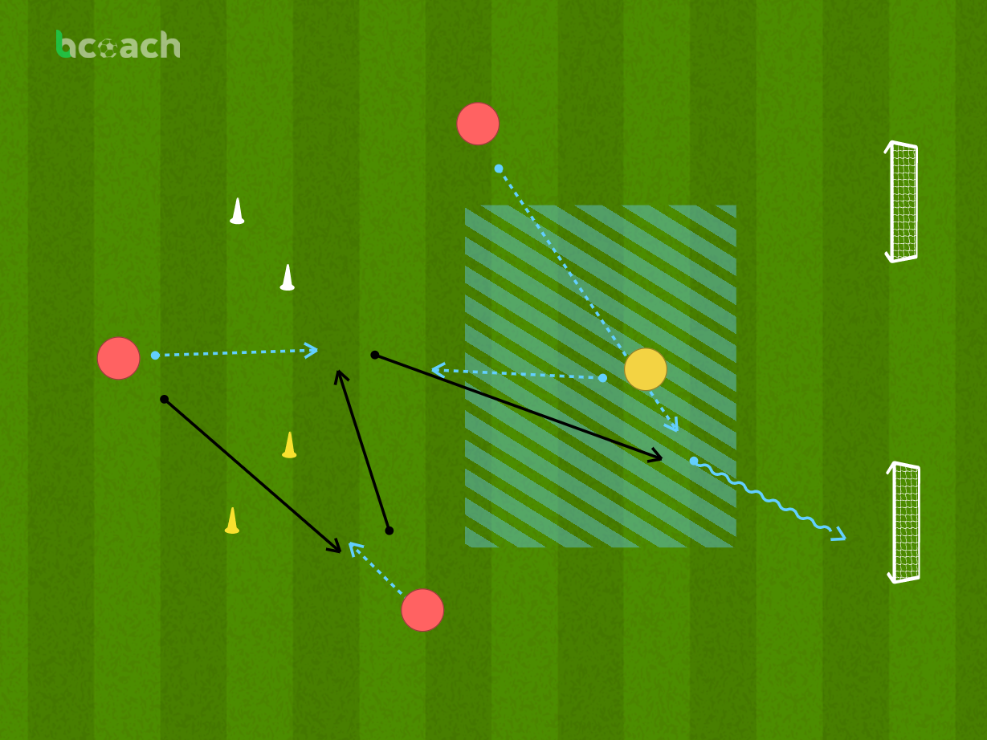
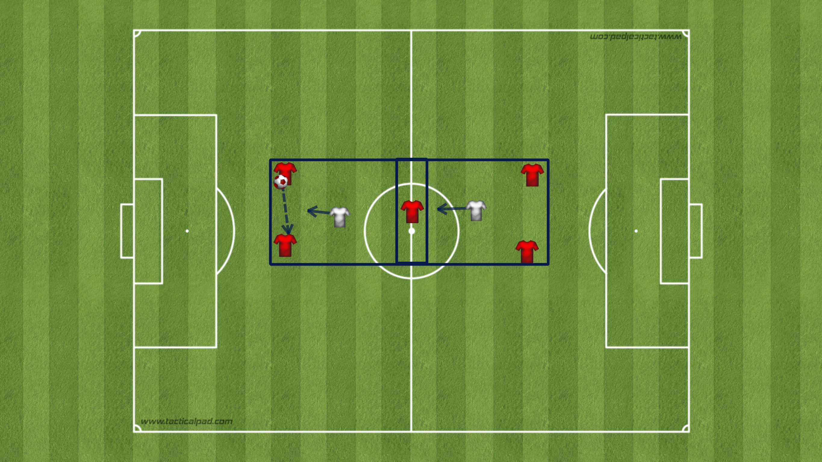
Tarea 41
Nombre
Nº Jugadores
Nº Porteros
Espacio Ancho x Largo
Trabajo conexión con pivote espacio reducido
7
0
10x15
Tiempo Repet.
Repet.
Desc. entre Repe
Series
Desc. Entre Series
Tiempo Total
3´
3
2
1´
20´
Descripción
En un espacio reducido rectangular jugamos una posesión 5vs2.
Dividimos el espacio en 3 zonas. La zona intermedia mas pequeña y las otras zonas simétricas.
La estructura ofensiva es colocar 2 jugadores en cada uno de los espacios mas grandes, y al pivote lo colocamos en la zona intermedia.
Los 2 jugadores defensivos pueden moverse libremente por los 3 espacios
El objetivo es mantener la posesión se considerará robo cuando uno de los 2 que defienden salga con el balón controlado por línea de fondo,
Reinicia siempre el equipo en superioridad
Variantes
Objetivos Técnicos
Objetivos Tácticos
Otros Objetivos
Limitar toque para que fluya la tarea. Habrá menos regates y mas conexiones con el pivote.
Objetivo 1
Pases
Conducciones
Regates
anticipar
Nivel macro: conexión con pivote
Mantener posesión
Saltos a pares
Calentamiento
Acondicionar cuerpo para el esfuerzo
Microestructuras defensivas
Aspectos a Incidir
Tras convertirme en poseedor mirar lejos
Si me roban defender hacia delante,
Presión tras perdida
La estructura defensiva puede ser en el mismo plano o en distintos planos
Si juego con pivote: 3er hombre
Asociarme en 1 plano para atraer, provocar salto del lejano y llevar a avanzados
Orientaciones en intermedias
Reconocer momento de apretar. Si el balón viaja aprovecho para atacar el control
Reconocer roles según se va moviendo el balón
Imagen
Video

